Slide 1
캡스톤 디자인
다전공
18114195 이동규
18102539 조영찬 19109055 조수범

Slide 2
목차
INDEX
유스케이스 다이어그램
우선순위
3. 수어 번역 설계 사용 기술 (딥러닝 / CNN / TTS)
4. Q&A

Slide 3
유스케이스 다이어그램
ㄹ
한국 수어 번역기
수어 번역 버튼 클릭
수어 인식
수어 번역
번역된 내용
TTS와 텍스트로
출력
수어 내용을 수어로 출력
지정된 답변
버튼 선택
수어 사용자
한국어 사용자

Slide 4
유스케이스 다이어그램
수어 내용 전달
수어 사용자
단말기
수어->한국어
한국어 사용자
단말기
지정된 답변
전송

Slide 5
2. 우선순위
기능우선 순위
수어 -> 한국어 번역
지정된 한국어 -> 수어로 번역
문장 음성 출력
병원 같은 시설 이미지 출력(ex: 응급상황 등) - 이미지로 간단한 양방향 소통

Slide 6
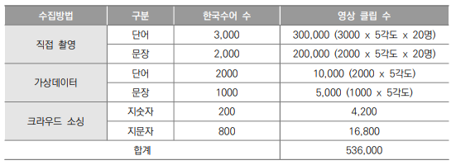
수어 번역기 설계 사용 기술
딥러닝
· 데이터 셋의 수어 영상 활용
· 손에 대한 키포인트 생성하여 수어 영상을
입력 받음

Slide 7
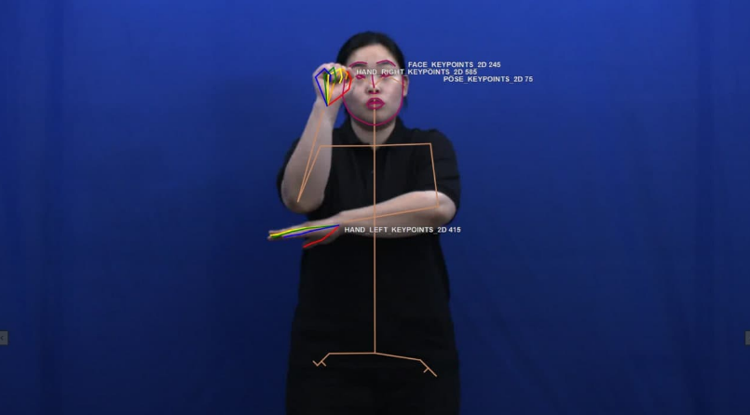
수어 번역기 설계 사용 기술
딥러닝
▲ 영상 내의 각 관절의 Key-point를 딥러닝을 이용하여 예측

Slide 8
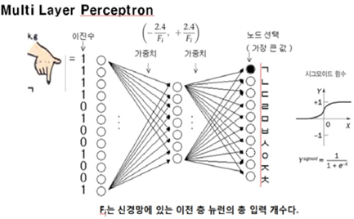
수어 번역기 설계 사용 기술
CNN

Slide 9
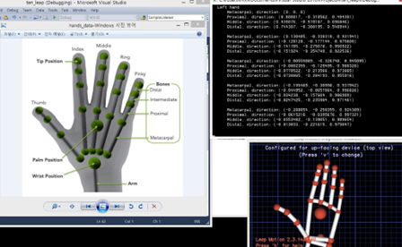
수어 번역기 설계 사용 기술
CNN
· 모델 학습을 할 때는 CNN을 사용할 예정
· CNN은 이미지나 영상 데이터를 처리하는 Neural
Network 모델
· 학습이 끝나면 실제 카메라에서 동작해보고 정확
도 예측 분석을 진행할 예정
▲ 손 좌표값을 뽑았을 때의 출력 화면

Slide 10

수어 번역기 설계 사용 기술
TTS

Slide 11
Q&A
Q&A

Slide 12
Thank You

